Slide 1
Viết văn bản nghị luận phân tích, đánh giá một tác phẩm trữ tình
BÀI 6. NÂNG NIU KỶ NiỆM

Slide 2
MỤC TIÊU BÀI HỌC
Biết viết VB bảo đảm các bước: Chuẩn bị trước khi viết (xác định đề tài, mục đích, thu thập tư liệu); Tìm ý và lập dàn ý; Viết bài; Xem lại và chỉnh sửa, rút kinh nghiệm.
Viết được bài văn nghị luận phân tích, đánh giá một tác phẩm trữ tình: Chủ đề, những nét đặc sắc về nghệ thuật và tác dụng của chúng.

Slide 3
KHỞI ĐỘNG
- Ở học kì I, đã học hai bài nghị luận phân tích, đánh giá chủ đề, những nét đặc sắc về nghệ thuật và tác dụng của chúng của một truyện kể và một bài thơ.
- Kĩ năng viết hai kiểu bài này là giống nhau, chỉ khác về nội dung nghị luận: Nghị luận về tác phẩm truyện và nghị luận về tác phẩm thơ.
(1) Ở học kì I, chúng ta đã học kĩ năng viết bài văn nghị luận ở những bài học nào?
(2) Kĩ năng viết bài văn nghị luận về một truyện kể có gì khác với kĩ năng viết bài văn nghị luận về một tác phẩm thơ?

Slide 4

I. TRI THỨC VỀ KIỂU BÀI
THẢO LUẬN NHÓM ĐÔI
1. Hãy xác định yêu cầu đối với kiểu bài về:
Phân tích, đánh giá TPVH ………………………………. | Phân tích, đánh giá TP trữ tình ……………………………………
2. Hoàn chỉnh sơ đồ về bố cục kiểu bài nghị luận phân tích, đánh giá một bài thơ.
MỞ BÀI
THÂN BÀI
KẾT BÀI
…………………………………………………………………………
…………………………………………………………………………
…………………………………………………………………………

Slide 5
I. TRI THỨC VỀ KIỂU BÀI
THẢO LUẬN NHÓM ĐÔI
1. Hãy xác định yêu cầu đối với kiểu bài về:
Phân tích, đánh giá TPVH …………………………… | Phân tích, đánh giá TP trữ tình ……………………………
Dùng lí lẽ, bằng chứng để làm sáng tỏ giá trị nội dung, nghệ thuật của tác phẩm (truyện, thơ, kịch,...). | Dùng lí lẽ, bằng chứng để làm sáng tỏ giá trị nội dung, nghệ thuật của tác phẩm trữ tình gồm bài thơ, văn xuôi trữ tình.

Slide 6
I. TRI THỨC VỀ KIỂU BÀI
THẢO LUẬN NHÓM ĐÔI
Cấu trúc
Mở bài
Giới thiệu TP, tác giả,… Nêu khái quát về nội dung, nghệ thuật của tác phẩm
Thân bài
LĐ1: Nêu chủ đề tác phẩm, phân tích và đánh giá/ nhận xét về chủ đề;
LĐ2: Nêu tên các đặc sắc về nghệ thuật của tác phẩm (tuỳ theo đặc điểm thể loại là bài thơ hay văn xuôi trữ tình) đồng thời phân tích và đánh giá/ nhận xét tác dụng những đặc sắc nghệ thuật đối với việc thể hiện chủ đề tác phẩm.
Kết bài
Khẳng định lại giá trị của chủ đề và những nét đặc sắc về nghệ thuật của TP; nêu tác động của TP đối với bản thân hoặc cảm nghĩ về TP

Slide 7
II. PHÂN TÍCH VĂN BẢN MẪU
THẢO LUẬN NHÓM
Đọc, quan sát văn bản mẫu “Phân tích, đánh giá tác dụng của các biện pháp tu từ trong bài thơ “Mây và sóng”, SGK tr 17+18 và hoàn thành phiếu học tập sau:
Yêu cầu | Câu trả lời
Ngữ liệu trên là bài viết hoàn chỉnh hay đoạn trích? Dựa vào đâu để nhận định như vậy?
Xác định luận điểm được nêu trong ngữ liệu.
Luận điểm đó được làm sáng tỏ bằng những lí lẽ, bằng chứng nào?
Nêu tác dụng của câu cuối trong ngữ liệu

Slide 8
II. PHÂN TÍCH VĂN BẢN MẪU
THẢO LUẬN NHÓM
Yêu cầu | Câu trả lời
Ngữ liệu trên là bài viết hoàn chỉnh hay đoạn trích? Dựa vào đâu để nhận định như vậy? | - Ngữ liệu trên là một đoạn trích, không phải là một bài viết hoàn chỉnh vì: (1) Thiếu phần mở bài, kết bài; (2) Các chỉ dấu thể hiện trích như[...].
Xác định luận điểm được nêu trong ngữ liệu. | - Luận điểm được nêu trong ngữ liệu: Phân tích, đánh giá tác dụng của các biện pháp tu từ.
Luận điểm đó được làm sáng tỏ bằng những lí lẽ, bằng chứng nào? | - Luận điểm này được triển khai qua các ý bàn về biện pháp nghệ thuật ẩn dụ, điệp ngữ, cách dùng chủ thể trữ tình nhập vai (nhà thơ nhập vai vào em bé). Với mỗi ý, tác giả bài viết đều dẫn ra các bằng chứng từ bài thơ.
Nêu tác dụng của câu cuối trong ngữ liệu | - Tác dụng của câu cuối trong ngữ liệu: Liên hệ với các câu ca dao khác về tình mẹ con để mở rộng vấn đề được bàn luận.

Slide 9
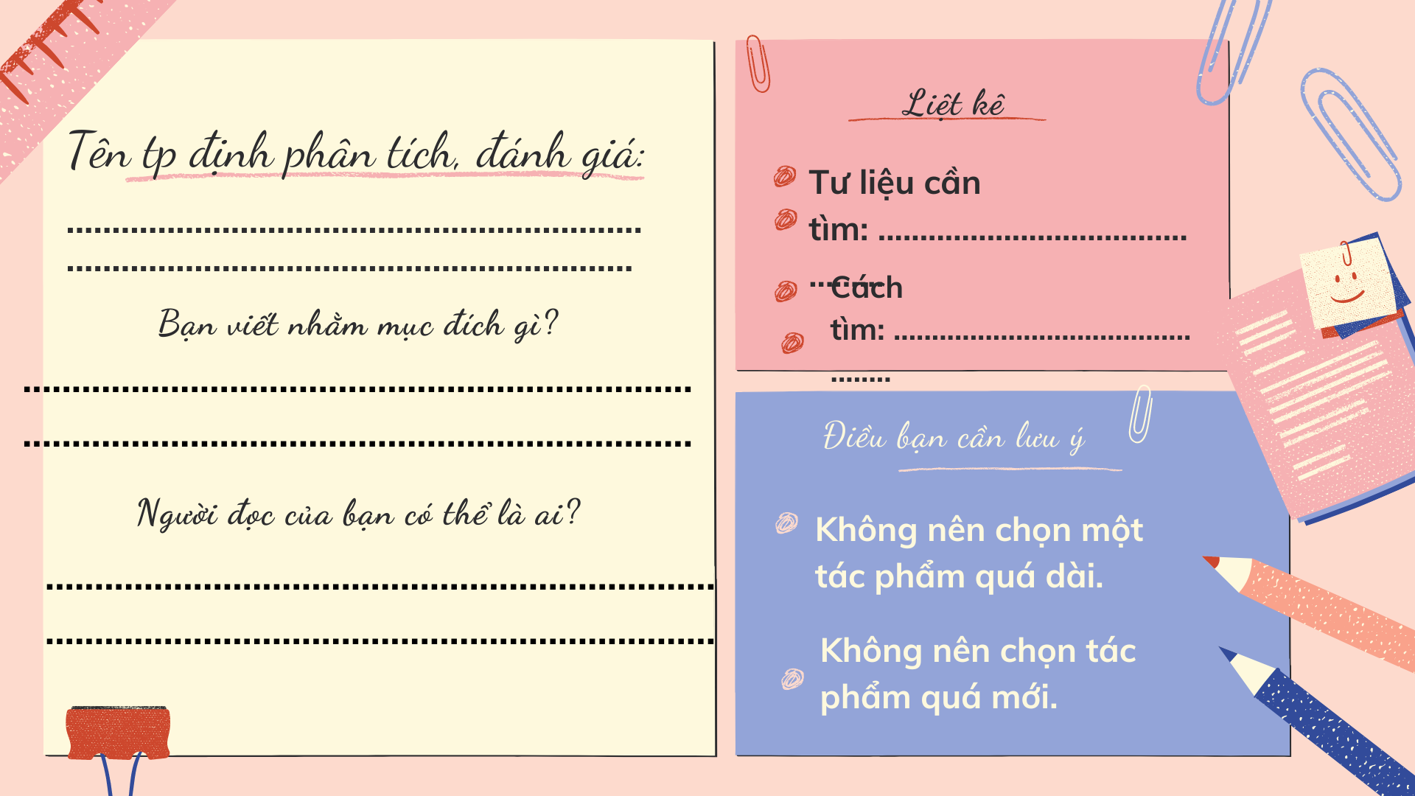
III. THỰC HÀNH VIẾT THEO QUY TRÌNH
1. CHUẨN BỊ ViẾT
Hoàn thành phiếu học tập
(HS làm trước ở nhà – theo nhóm)

Slide 10
III. THỰC HÀNH VIẾT THEO QUY TRÌNH
2. TÌM Ý VÀ LẬP DÀN Ý
Hoàn thành phiếu học tập
(HS làm việc theo nhóm )
Tìm ý cho bài nghị luận Tên tác phẩm:…………………………………….…………………..
Chủ để TP là gì?
Các khía cạnh của chủ đề là gì?
Nét đặc sắc của chủ đề này so với các tác phẩm cùng đề tài là gì?
Các biện pháp nghệ thuật tiêu biểu của tác phẩm là gì?
Tác dụng của các biện pháp nghệ thuật đó là gì?

Slide 11
III. THỰC HÀNH VIẾT THEO QUY TRÌNH
2. TÌM Ý VÀ LẬP DÀN Ý
Hoàn thành phiếu học tập
(HS làm việc theo nhóm )
SƠ ĐỒ DÀN Ý
Thân bài
LĐ1:………..……….…………………….
(Bằng chứng, lí lẽ)
LĐ2:………..………. …………………..
(Bằng chứng, lí lẽ)
Kết bài
……………………………………………………………………………………………………………………………
Mở bài
……………………………………………………………………………………………………..……….

Slide 12
III. THỰC HÀNH VIẾT THEO QUY TRÌNH
3. VIẾT BÀI
Hoàn thành bài viết theo dàn ý đã lập
(HS làm việc cá nhân ở nhà)

Slide 13
III. THỰC HÀNH VIẾT THEO QUY TRÌNH
4. XEM LẠI VÀ CHỈNH SỬA
Nội dung kiểm tra |  | Đạt | Chưa đạt
Mở bài | Giới thiệu tác phẩm trữ tình (tên tác phẩm, thể loại, tác giả,...).
 | Nêu nội dung khái quát cần phân tích, đánh giá.
Thân bài | Xác định chủ đề của tác phẩm trữ tình.
 | Phân tích, đánh giá chủ đề của tác phẩm.
 | Phân tích một số nét đặc sắc về hình thức nghệ thuật của tác phẩm (phù hợp với đặc trưng của thơ trữ tình hoặc văn xuôi trữ tình).
 | Đánh giá tác dụng của những nét đặc sắc về hình thức NT trong việc thể hiện chủ đề của TP.
 | Thể hiện được những suy nghĩ, cảm nhận của người viết về tác phẩm.
 | Có lí lẽ thuyết phục và bằng chứng tin cậy lấy từ tác phẩm.
Kết bài | Khẳng định lại một cách khái quát những đặc sắc về NTt và nét độc đáo về chủ đề TP.
 | Nêu tác động của TP đối với bản thân hoặc cảm nghĩ sau khi đọc, thưởng thức tác phẩm.
Kĩ năng trình bày, diễn đạt | Sắp xếp luận điểm, lí lẽ và bằng chứng hợp lí.
 | Lập luận chặt chẽ, trình bày mạch lạc.
 | Diễn đạt rõ ràng, gãy gọn, đáp ứng đúng yêu cầu của kiểu bài.
 | Sử dụng được các từ ngữ, câu văn tạo sự gắn kết giữa các LĐ, giữa bằng chứng với lí lẽ.

Slide 14
Cảm ơn!!!

